Slide 1



Slide 2


Plano de Ação
Como criar, organizar e acompanhar Planos de Ação de forma simples e eficiente.

Slide 3

A importância do Plano de Ação
Transforma direcionamento estratégico em execução prática
Garante clareza sobre prioridades, responsabilidades e prazos
Reduz retrabalho e desalinhamento entre áreas e pessoas
Cria previsibilidade na entrega e no acompanhamento dos resultados
Estrutura o acompanhamento sem depender de cobranças informais
Facilita a tomada de decisão com base em ações em andamento

Slide 4
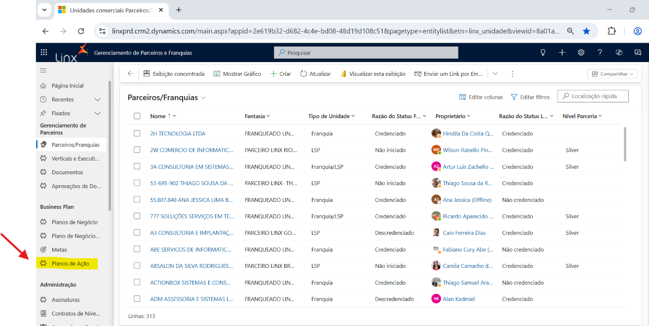
Passo 1
Acesse o link: Gerenciamento de Parceiros e Franquias
Passo 2
No menu lateral esquerdo, clique em Planos de Ação.

Slide 5
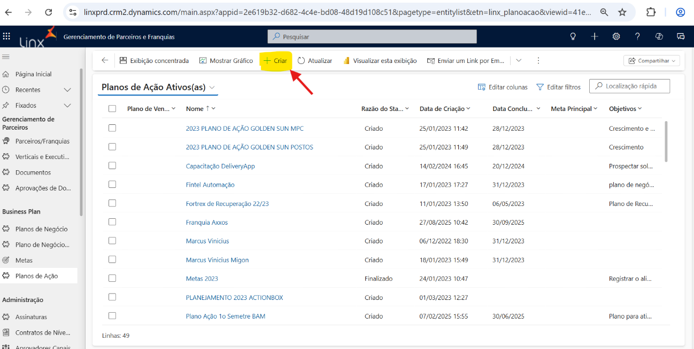
Passo 3
Na tela exibida, selecione a opção criar para iniciar um novo Plano de Ação.
Preencha todas as informações obrigatórias conforme as orientações de preenchimento.
Após revisar os dados, salve o registro para dar continuidade ao processo.

Slide 6
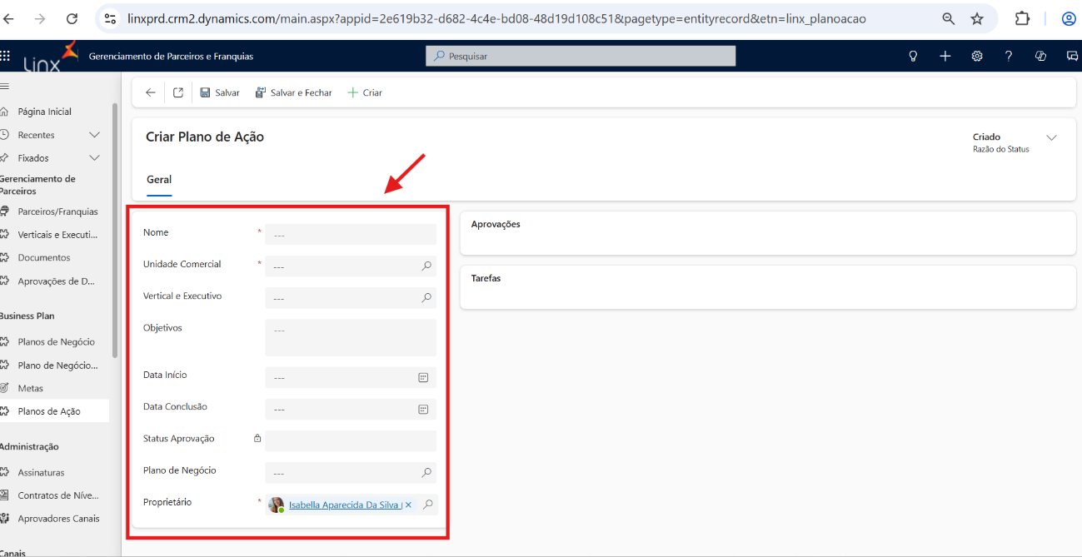
Passo 3: Como preencher
Nome: informe o nome da Franquia + Plano de Ação
Unidade Comercial: selecione a unidade da Franquia relacionada.
Vertical e Executivo: indique a vertical correspondente e o executivo responsável.
Objetivos: descreva de forma resumida o propósito desse Plano de Ação.
Data Início: informe a data de início da execução.
Data Conclusão: defina a data prevista para finalização.
Plano de Negócio: anexe ou vincule o plano relacionado, quando aplicável.
Proprietário: indique o responsável pela gestão e acompanhamento desse Plano de ação.
Os campos marcados com (*) são obrigatórios. O preenchimento correto garante maior agilidade no processo e acompanhamento.

Slide 7
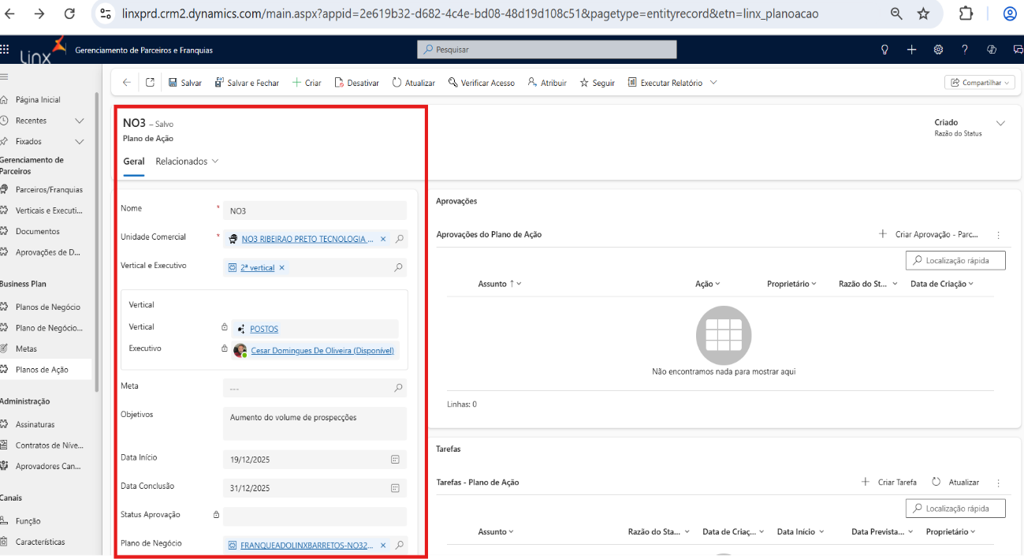
Passo 4
Insira corretamente os dados da Franquia. Ao selecionar a Vertical, o sistema trará automaticamente seus dados como Executivo. Em seguida, acesse o Plano de Negócio, caso seja pertinente adicioná-lo.

Slide 8
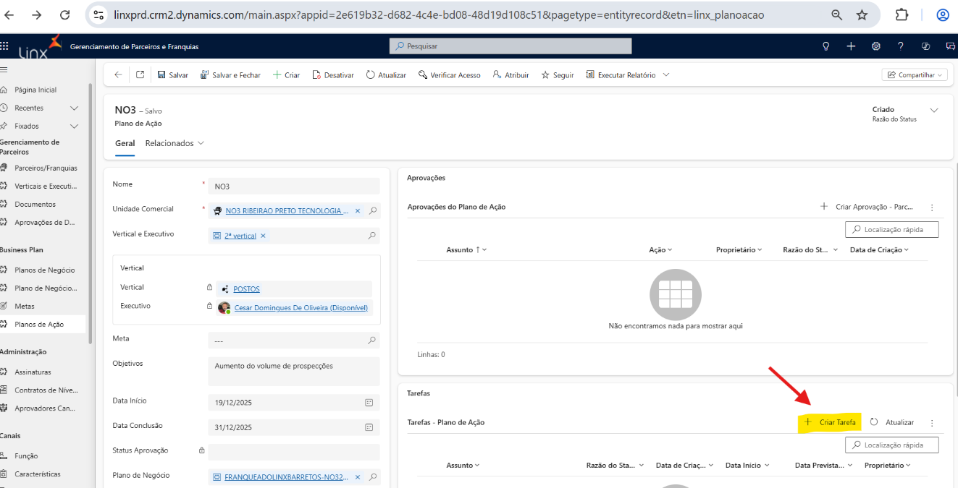
Passo 5
Clique em criar tarefa, para inserir as informações sobre o Plano de ação.

Slide 9
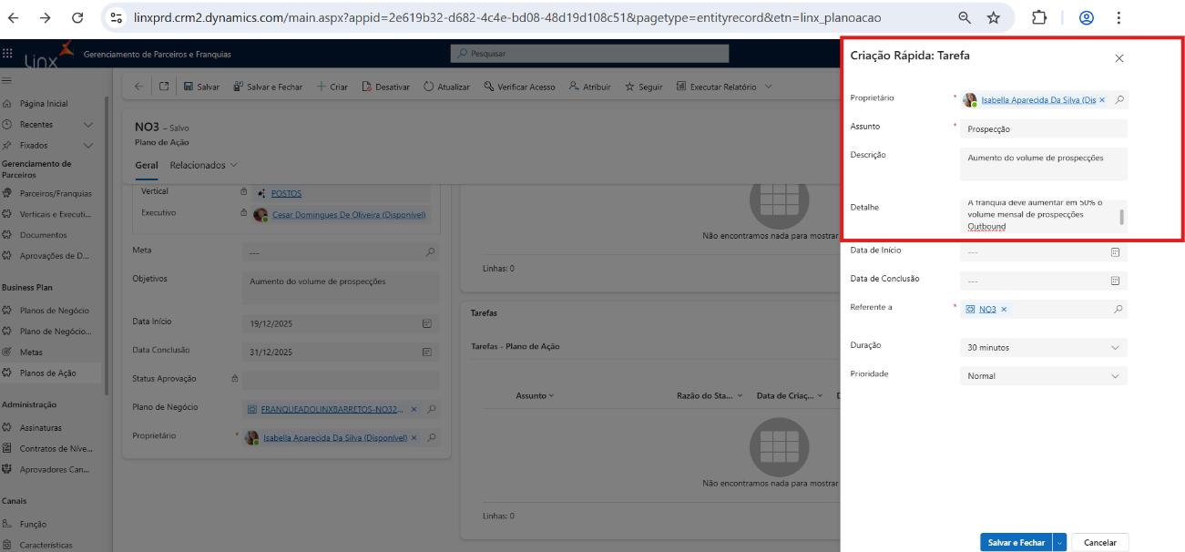
Passo 6
Insira as informações iniciais sobre a tarefa: Proprietário/Descrição/Detalhe.

Slide 10
Passo 7
Insira as informações iniciais sobre a tarefa: Proprietário/Descrição/Detalhe.

Slide 11
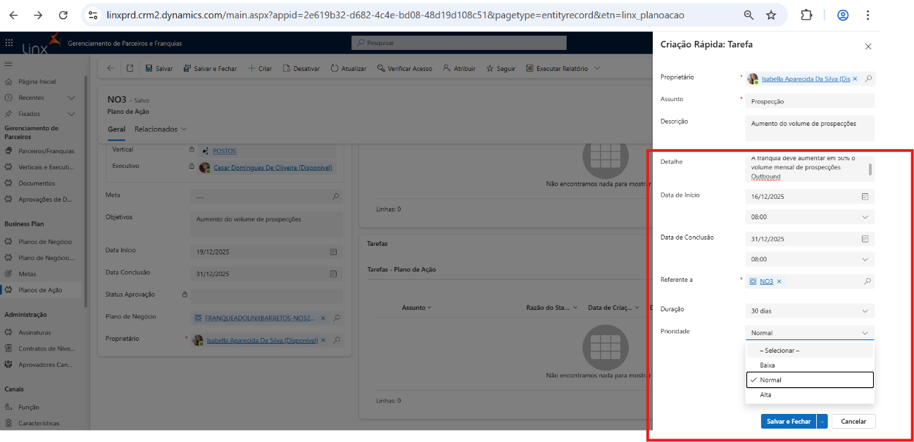
Passo 8
Preencha a data de início, data de conclusão da tarefa, a duração da tarefa e a prioridade..

Slide 12
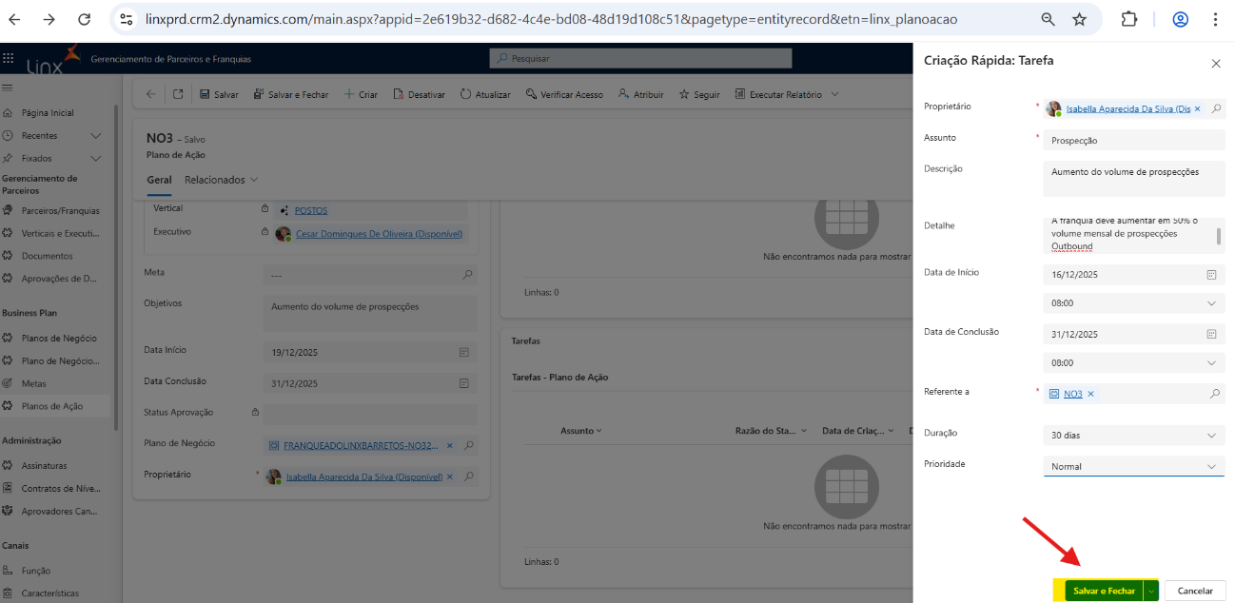
Passo 9
Clique em Salvar e Fechar.

Slide 13
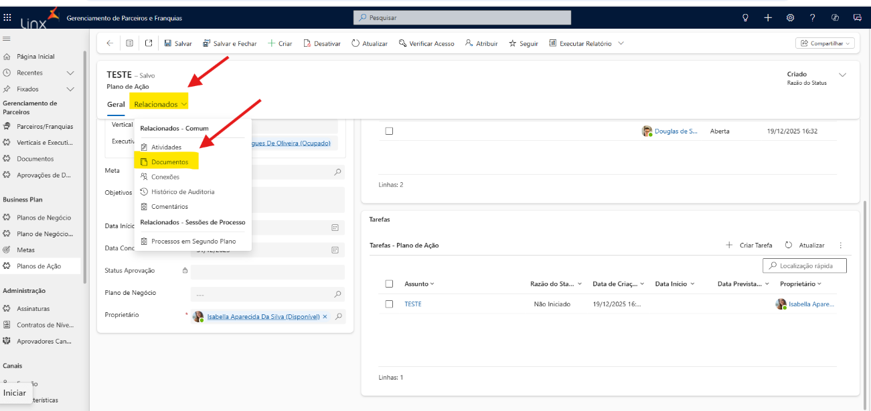
Passo 10
Após criar a tarefa, acesse a aba relacionados e em seguida documentos. E insira os documentos correspondentes ao Plano de ação:

Slide 14
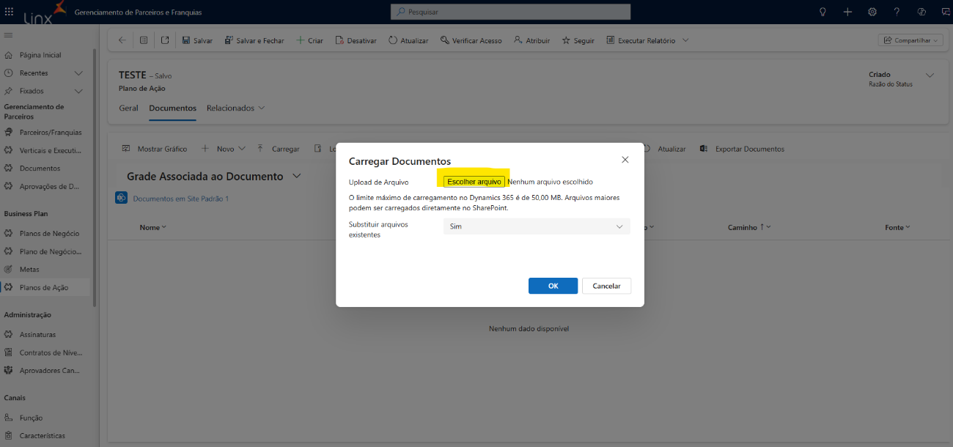
Passo 11
Clique em escolher arquivo para inserir o seu documento no Plano de ação.

Slide 15
Passo 12
Clique em escolher arquivo para inserir o seu documento no Plano de ação.
Acesse aqui o arquivo a ser utilizado no Plano de ação da sua Franquia: Plano de Ação - 5W2H.xlsx

Slide 16
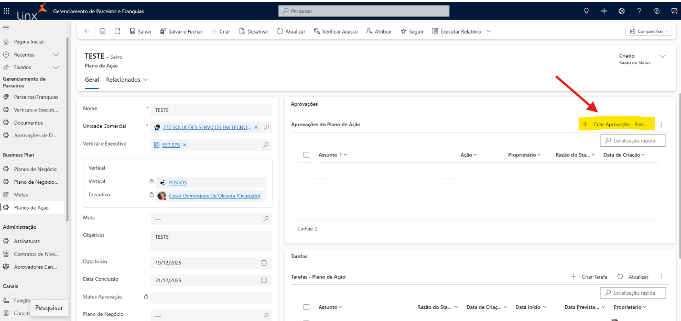
Passo 13
Após inserir os documentos, selecione os aprovadores do seu Plano de Ação. Essa etapa é obrigatória e o Plano deve ser aprovado pelo seu Gerente de Vertical.

Slide 17
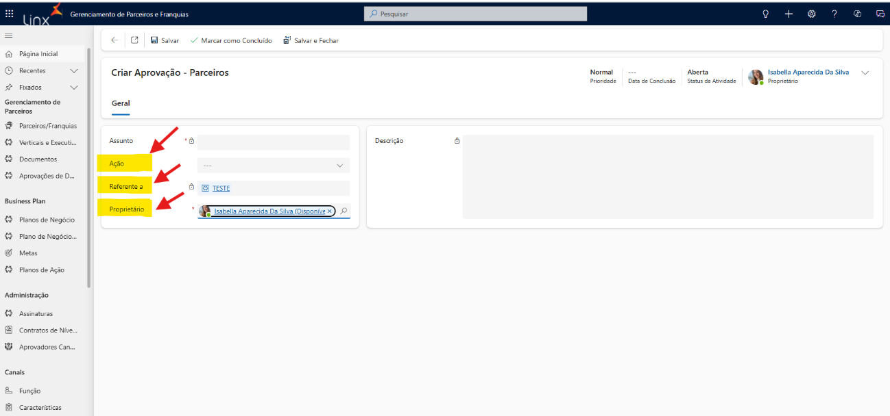
Passo 14
Preencha os campos e clique em salvar e fechar.
Ação (Deixe em branco)
Referente a (Selecione o Plano de Ação desejado)
Proprietário (Busque o nome do seu aprovador)

Slide 18
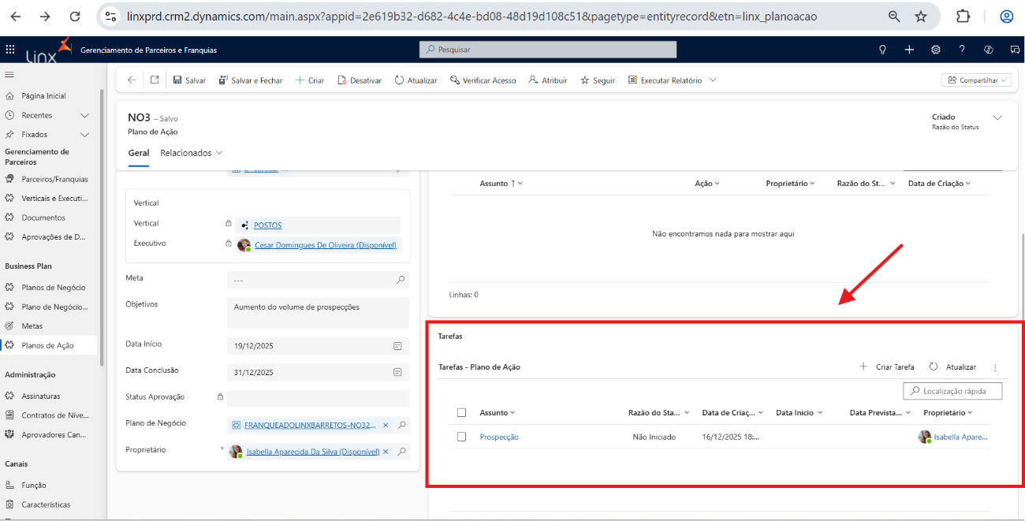
Execução e acompanhamento do Plano de Ação
Agora, sua missão é acompanhar as tarefas criada para execução completa.

Slide 19

Obrigado!

